Slide 1
РАЗДЕЛ III. ЭМПИРИЧЕСКИЕ МЕТОДЫ ИССЛЕДОВАНИЯ ЛИЧНОСТИ
дисциплина: ОБЩИЙ ПСИХОЛОГИЧЕСКИЙ ПРАКТИКУМ

Slide 2
ЦЕЛИ ПРАКТИКУМА
Формулирование выводов по результатам исследования
овладение навыками практической исследовательской деятельности
ознакомление с методикой исследования (организация, процедура, оформление);
овладение навыками получения, обработки и анализа данных;

Slide 3

Контроль и СРС
Контроль – зачет с оценкой
2. Задания для СРС:
10 лабораторных работ (по одной на каждую тему);
3 испытуемых
3. Оформление:
Титул
Методика (алгоритм исследования) – не копирование, а применение!
Протоколы данных, обработка по ключу
Анализ, интерпретация
Выводы
4. Формат:
Единый файл Word doc.,
Times New Roman, кегль 12 (14)
книжный формат страницы

Slide 4

НЕГОСУДАРСТВЕННОЕ ОБРАЗОВАТЕЛЬНОЕ УЧРЕЖДЕНИЕ
ВЫСШЕГО ПРОФЕССИОНАЛЬНОГО ОБРАЗОВАНИЯ
Лабораторная работа
по дисциплине «Общепсихологический практикум. Часть III.
Эмпирические методы исследования личности»
Выполнил студент ____ курса
ф-та психологии,
Группа__________________
ФИО_____________________
Проверил:________________
Москва 2017

Slide 5
Источники на портале вуза:
Учебно-методическое пособие. ОБЩИЙ ПСИХОЛОГИЧЕСКИЙ ПРАКТИКУМ. РАЗДЕЛ III. ЭМПИРИЧЕСКИЕ МЕТОДЫ ИССЛЕДОВАНИЯ ЛИЧНОСТИ Автор-составитель К.И. Ананьева
Запись вебинара и презентация (Н.Н.Шенцева)
Дополнительные материалы

Slide 6
СОДЕРЖАНИЕ ОПП-3: темы
Вебинар 1
ТЕМПЕРАМЕНТ и ХАРАКТЕРОЛОГИЧЕСКИЕ ОСОБЕННОСТИ ЛИЧНОСТИ. Лабораторные работы
НАПРАВЛЕННОСТЬ ЛИЧНОСТИ. Лабораторные работы
САМООЦЕНКА. Лабораторные работы
ЭМОЦИИ. Лабораторные работы
ТРЕВОЖНОСТЬ. Лабораторная работа
Вебинар 2
АГРЕССИЯ. Лабораторная работа
ЦЕННОСТИ. Лабораторная работа
МОТИВАЦИЯ. Лабораторная работа
ЗАЩИТНЫЕ МЕХАНИЗМЫ ЛИЧНОСТИ. Лабораторная работа
АКТИВНОСТЬ. Лабораторные работы

Slide 7
тема 1: ТЕМПЕРАМЕНТ и ХАРАКТЕР
Темперамент
— врожденное (биологически обусловленное)
и неизменное свойство
человеческой психики,
определяющее реакции человека
на других людей и обстоятельства.
- биологический фундамент,
на котором формируется
личность как социальное существо
Термин «темперамент» (Гален; латинск.) - «надлежащее соотношение частей» (неких свойств НС) = «красис» ( Гиппократ; греч. ) - «слияние, смешивание» (4-х жидкостей) = динамическая характеристика психики (ВНД), определяемая сочетанием свойств НС (И.П.Павлов, Б.М.Теплов и др. психофизиологи)

Slide 8
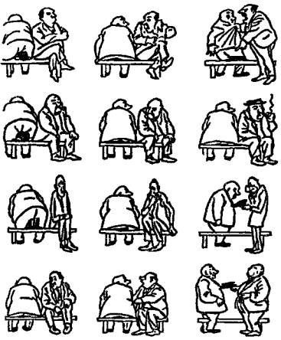
Сила - слабость: степень выносливости, работоспособности НС, устойчивость к помехам; Подвижность – инертность: скорость смены и движения нервных процессов; Лабильность –ригидность: скорость возникновения и исчезновения нервных процессов (реактивность); Динамичность – малая динамичность: быстрота образования временных нервных связей (формирование привычек, обучаемость); Активированность (общий тонус НС): преобладание или уравновешенность процессов торможения-возбуждения.

Slide 9
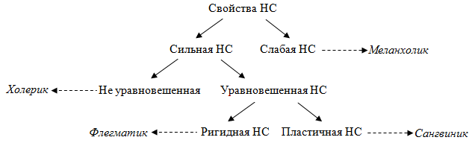
Типы темперамента

Slide 10

Лабораторные работы по теме 1
Лабораторная работа № 1: методы моторных проб
«Темппинг тест» ( сила/слабость НС)
«Определение уравновешенности процессов возбуждения и торможения в нервной системе» (общий тонус НС-активированность)
Моторная проба Лачинса» ( ригидность/пластичность НС).
Лабораторная работа №2 Опросник EPI Г.Айзенка
Лабораторная работа № 3 Характерологический опросник К.Леонгарда, Г.Шмишека (акцентуации характера и темперамента)

Slide 11
Лабораторная работа № 1. Диагностика темперамента методами моторных проб
«Темппинг тест»
Цель: определение силы/слабости нервной системы (определить характер работоспособности испытуемого во время выполнения задания).
Объект? Предмет?
Материал и оборудование: бланки, карандаш, секундомер.
Процедура исследования: проставление точек в два этапа (сначала ведущая, потом – другая рука); время фиксируется.

Slide 12
Обработка результатов
подсчитать количество точек в квадратах первого и второго бланка;
построить графики работоспособности для каждой руки (на оси абсцисс - пятисекундные промежутки времени, а на оси ординат – количество точек в каждом квадрате)
проанализировать графики: сравнить оба графика; выявить тип динамики (4 типа);
установить силу НС (вывод).

Slide 13
Анализ графика работоспособности (4 типа динамики): выпуклый (сильный тип НС) ; вогнутый (средне-слабый); ровный (средне-сильный); нисходящий (слабый)

Slide 14
2. Методика «Определение уравновешенности процессов возбуждения и торможения в нервной системе»
Цель: определение уравновешенности нервных процессов по психомоторным показателям.
Объект? Предмет?
Материал и оборудование: Листок бумаги в клетку, простой карандаш или ручка.
Процедура: в два этапа (с открытыми и закрытыми глазами), держа руку на весу, нарисовать 3 строчки одинаковых по размеру «черточек».
Анализ и интерпретация результатов. Экспресс анализ:

Slide 15
Анализ и интерпретация результатов
Экспресс -анализ ( серия с закрытыми глазами):
черточки удлиняются, а промежутки сокращаются - НС – неуравновешенная в сторону возбуждения;
черточки сокращаются, а промежутки удлиняются – НС неуравновешенная в сторону торможения;
промежутки и черточки примерно равны - НС – уравновешенная.
Полная процедура анализа ( серия с закрытыми глазами ):
Результат подсчитать по формуле: K = ∑1 (длина отрезков в мм)/ ∑2 (длина промежутков в мм).
Сравнить с нормативной шкалой:
K = 1±0,2 – уравновешенная НС;
K > 1,3 – неуравновешенная НС по типу возбуждения;
K < 0,8 – не уравновешенная НС по типу торможения.
Вывод: выявлен….

Slide 16
3. «Моторная проба Лачинса»
Цель: выявление (изучение) ригидности/пластичности НС.
Объект? Предмет?
Материал и оборудование: лист бумаги, секундомер, ручка.
Процедура: разными способами написать одну и ту же фразу (4 способа, время фиксируется)
1: обычный почерк, все буквы маленькие, строчные, каждая фраза пишется с новой строки (в поле уж таял снег);
2: все буквы печатные заглавные: В ПОЛЕ УЖ ТАЯЛ СНЕГ;
3: одна буква маленькая, строчная, а вторая заглавная печатная: В пОлЕ уЖ тАяЛ сНеГ. Начинать можно с любой буквы.
4: все буквы маленькие, строчные, но каждую букву надо писать по 2 раза: «вв ппооллее уужж ттааяялл ссннеегг».

Slide 17
Интерпретация и анализ результатов
вычислить коэффициент ригидности-пластичности (K): K = (∑2+3+4 / 3) / ∑1, где
∑2+3+4 – сумма букв 2, 3,4 серий;
∑1 - сумма букв 1-ой серии.
соотнести с нормативной шкалой:
0,5-0,7 – ни одно из качеств ярко не выражено, смешанный тип;
К < 0,5 – ригидность;
К > 0,7 – пластичность.
Выводы: по всем трем моторным пробам! Можно предположить тип темперамента (по описанию свойств НС)

Slide 18
Лабораторная работа №2 ЛИЧНОСТНЫЙ ОПРОСНИК Г. АЙЗЕНКА (EPI)
Цель: выявление экстраверсии-интроверсии и эмоциональной стабильности-нестабильности (нейротизма)личности.
Объект?
Предмет: тип темперамента (по соотношению экстраверсии-интроверсии и нейротизма)
Материал и оборудование: текст опросника, лист для фиксации ответов, ключ, ручка.
Процедура проведения: тестирование по инструкции (57 вопросов, согласие/несогласие).

Slide 19
Протокол первичных данных
Вопросы | №1 | №2 | №3
1. Часто ли Вы испытываете тягу к новым впечатлением, к тому, чтобы отвлечься, испытать сильные ощущения? | + | + | -
2. Часто ли Вы чувствуете, что нуждаетесь в друзьях, которые могут Вас понять, ободрить или посочувствовать? | - | - | +
Обработка результатов: подсчитать баллы в соответствии с ключом.
Интерпретация и анализ результатов.
Шкала экстраверсия – интроверсия: среднее 11-12, до - интр., выше-экст.
Шкала нейротизм – стабильность: среднее 12–13, до – стаб; выше- нестаб.
Шкала лжи: 7 и выше – результаты не принимаются.
Установить тип темперамента по сочетанию характеристик (круг Айзенка)

Slide 20
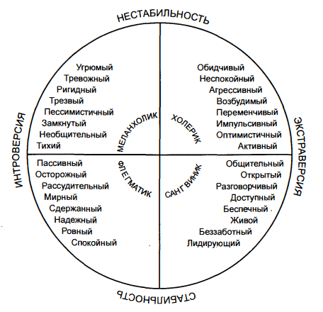
круг Г. АЙЗЕНКА для установления типа темперамента

Slide 21
Интерпретация темперамента испытуемых
Назвать для каждого полученный результат (характеристики и тип темперамента) и описать его темперамент, опираясь на методику Айзенка
Выводы: на основании сочетания установленных характеристик у испытуемых выявлены следующие типы темперамента: №1 – сангвиник……

Slide 22
ХАРАКТЕР
Характер — индивидуальное сочетание устойчивых психических особенностей человека, обусловливающих типичный для его способ поведения в определенных жизненных условиях и обстоятельствах.
тесно связан с темпераментом ( Т-внешняя форма его выражения).
формируется прижизненно («чеканка»); стержень личности;
единство индивидуальных и типических черт.

Slide 23
ТИПОЛОГИИ ХАРАКТЕРА
Физиогномика (по типам лица)
Хиромантия (кисти рук)
Зодиакальная типология
Конституционные (по внешнему виду): Ч.Ломброзо, Э.Кречмер (астеники, пикники, атлетики), У.Шелдон
Социальные типы, обусловленный общественно-историческими условиями (Э.Фромм)
Психогеометрия (квадрат, круг, треугольник, зигзаг)
Акцентуации характера (К.Леонгард; А.Личко).
Акцентуация характера — яркая степень выраженности отдельных черт характера и их сочетаний, представляющая крайний вариант нормы, граничащий с психопатией.

Slide 24
ЛАБОРАТОРНАЯ РАБОТА № 3 «Акцентуации характера и темперамента», К.Леонгард и Г.Шмишек
Цель: выявление типа акцентуаций характера и темперамента.
Объект? Предмет?
Материал и оборудование: текст опросника, лист для фиксации ответов, ключ, ручка.
Процедура проведения: тестирование по инструкции (88 утверждений, согласие/несогласие).
Протокол первичных данных по аналогии с тестом Айзенка
Обработка данных: по ключу (сумма баллов Х коэффициент для уравнивания шкал).
Включает 10 шкал, отражающих черты характера.

Slide 25
Интерпретация и анализ результатов
Максимальная сумма баллов - 24.
от 15 до 19 - тенденция к акцентуации.
более 19 баллов - акцентуация.
если ни одно свойство не превышает показателя 19 баллов, то подсчитать средний показатель по всем чертам и выделить те, показатели которых выше среднего.
Дать характеристику (описание) индивидуальных результатов испыт-х!
Вывод: краткие итоги

Slide 26
задание по теме 1 «ТЕМПЕРАМЕНТ и ХАРАКТЕРОЛОГИЧЕСКИЕ ОСОБЕННОСТИ ЛИЧНОСТИ»: лабораторные работы
Выполнить одну работу из предложенных:
Методы моторных проб - лабораторная работа № 1:
«Темппинг тест»
«Определение уравновешенности процессов возбуждения и торможения в нервной системе»
«Моторная проба Лачинса»
Опросники Г.Айзенка (EPI) – лабораторная работа №2
Характерологический опросник Леонгарда - лабораторная работа №3

Slide 27
Тема 2: НАПРАВЛЕННОСТЬ ЛИЧНОСТИ
Направленность личности:
совокупность устойчивых мотивов, относительно независимых от ситуации, ориентирующих избирательную активность личности;
характеризуется желаниями, интересами, склонностями, ценностями, идеалами, убеждениями, мировоззрением, которые являются её основными элементами.

Slide 28
Лабораторные работы к теме 2 «Направленность личности»
№4. Методика «Ориентационная анкета А. Басса» (направленность Л на Я, О, Д)
№5. «Тест эгоцентрических ассоциаций» (ЭАТ)

Slide 29
Методика «Ориентационная анкета А. Басса» (лабораторная работа №4)
Цель: определение личностной направленности.
Объект? Предмет?
Материал и оборудование: текст опросника, бланк ответов, ручка.
Процедура проведения: заполнить тест согласно инструкции (27 пунктов-суждений с 3-мя вариантами ответов).
Респондент должен выбрать 2 варианта из 3-х предложенных !
один - в наибольшей степени выражает его мнение или соответствует реальности,
другой - наиболее далек от его мнения или же наименее соответствует реальности.

Slide 30
Пример бланка ответа
Бланк ответа испытуемого №1
№ вопроса | Наиболее подходит | Наименее подходит
1 | а | в
2 | в | б
……

Slide 31
Обработка результатов
Ответ «наиболее» получает 2 балла, «наименее» – О, оставшийся невыбранным – 1 балл.
Баллы, набранные по всем 27 пунктам, суммируются для каждого вида направленности отдельно в соответствии с ключом.
Делается вывод о преобладающей направленности по сумме баллов

Slide 32
Представление результата
Таблица 1
Результаты диагностики направленности личности (испытуемый №1)
№ вопроса | Виды направленности личности
 | Я | Общение | Дело
1 | 2 | 0 | 1
…….
итого | 14 | 10 | 22
Как видно из табл.1, у первого испытуемого преобладает направленность на дело – заинтересованность в решении деловых проблем, выполнение работы как можно лучше, ориентация на деловое сотрудничество, способность отстаивать в интересах дела собственное мнение, которое полезно для достижения общей цели.
Вывод: у первого испытуемого выявлена направленность на дело, у второго и третьего….

Slide 33
«Тест эгоцентрических ассоциаций» (ЭАТ) (лабораторная работа №5)
Цель: определить уровень эгоцентрической направленности личности.
Объект? Предмет?
Процедура: испытуемые не должны знать цели исследования. Закончить 40 незаконченных предложений. Время фиксируется.
Обязательно представить доказательную базу – сами предложения с выделением категорий ЭГО!

Slide 34
Интерпретация и анализ результатов
Подсчитать Индекс эгоцентризма - количество предложений, указывающих на ЭГО тестируемого ( «я», «мне», «мой», «мною», «моих» или они подразумеваются при наличии глагола первого лица единственного числа).
Сравнить полученный результат с таблицей «Уровни эгоцентрической направленности юношей и девушек» (5 уровней от очень низкого до очень высокого).
Дать характеристику индивидуальных результатов!
Сделать Вывод: краткие итоги…………..

Slide 35
Тема 3. САМООЦЕНКА
Самооценка (самоотношение)— значимость, которой индивид наделяет себя в целом (общая) и отдельные стороны своей личности, деятельности, поведения (частные). Отражает степень удовлетворенности/ неудовлетворенности собой, уровень самоуважения.
Основывается на системе личностных смыслов и ценностей человека
Формируется: оценки Я социальное, Я реальное и Я идеальное.
Функции: регуляторная и защитная

Slide 36
ПАРАМЕТРЫ САМООЦЕНКИ
Уровень
высокая, средняя, низкая;
Реалистичность — адекватная и неадекватная (завышенная/заниженная)
Строение конфликтная/ бесконфликтная
Временная отнесенность — прогностическая, актуальная, ретроспективная
Устойчивость
ригидная, гибкая, неустойчивая
Самооценка = Успех/ УП (успех= С х УП)

Slide 37
Лабораторные работы по теме САМООЦЕНКА
Моторная проба Шварцландера (лабораторная работа №6)
Личностный дифференциал (лабораторная работа №7)

Slide 38
тема 3. ЛАБОРАТОРНАЯ РАБОТА № 6 Моторная проба Шварцландера (модификация Л.В. Бороздиной)
Цель исследования: определение уровня самооценки и притязаний личности.
Объект, предмет??
Материал и оборудование: специальный бланк, ручка, секундомер.
Процедура исследования: цели исследования испытуемый не должен знать; включает 4 пробы; время выполнения фиксировано(1и 2- я – по 10 сек; 3-я и 4-я – по 8 сек).
Инструкция: проставить крестики в максимальное количество квадратов за определенное время.
Условие - важно!

Slide 39

Условие: сам испытуемый должен записывать до каждой пробы – сколько квадратов он сможет заполнить крестиками за 10 секунд (в верхнюю большую ячейку -притязание) и после каждой - количество реально заполненных квадратов ( в нижнюю большую ячейку- достижение).
10
6

Slide 40
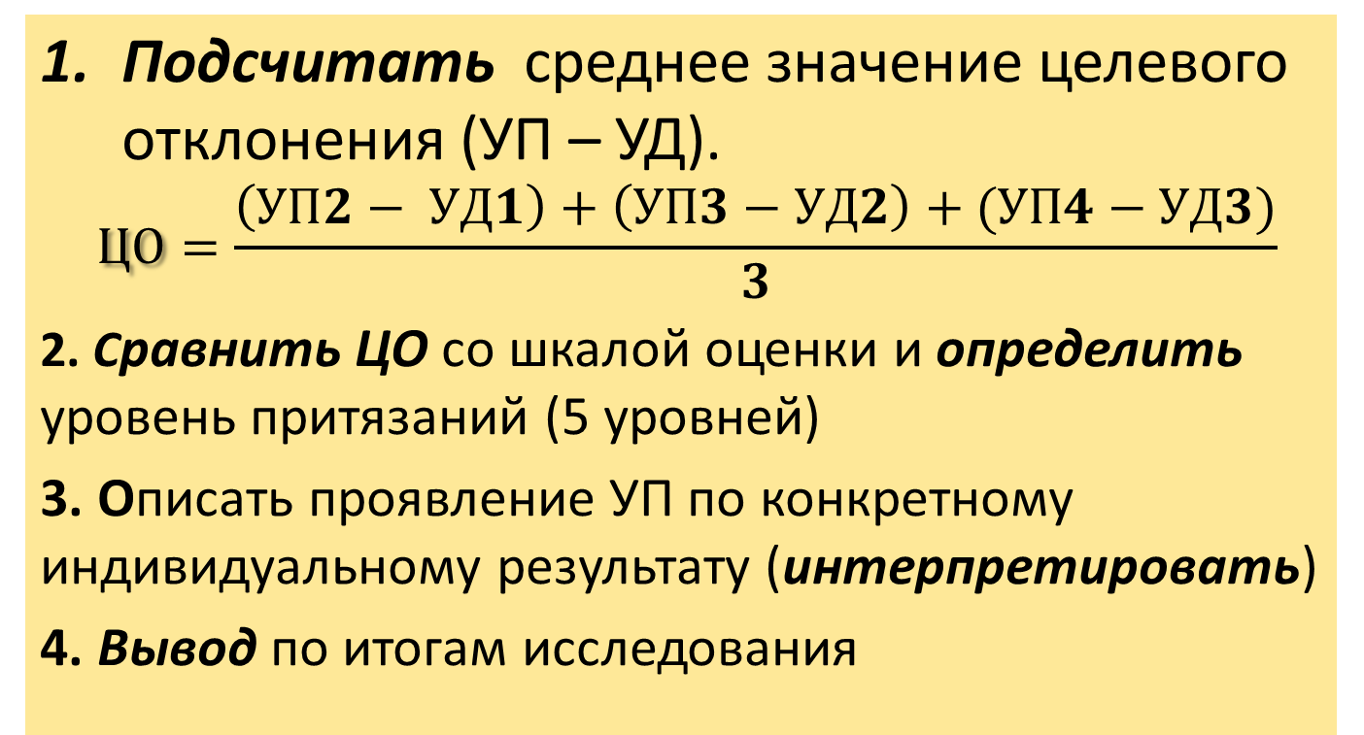
Обработка, анализ, интерпретация результатов
Подсчитать среднее значение целевого отклонения (УП – УД).
$$ЦО=\frac{\left(УП2− УД1\right)+\left(УП3−УД2\right)+(УП4−УД3)}{3}$$
2. Сравнить ЦО со шкалой оценки и определить уровень притязаний (5 уровней)
3. Описать проявление УП по конкретному индивидуальному результату (интерпретировать)
4. Вывод по итогам исследования

Slide 41
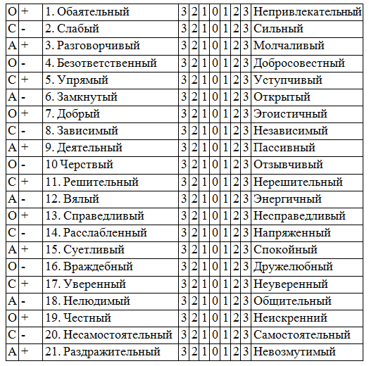
тема 3. ЛАБОРАТОРНАЯ РАБОТА № 7 Методика «Личностный дифференциал»
Цель: изучение отношения к самому себе и другим людям.
Объект, предмет?
Материал и оборудование: бланк методики, ручка.
Процедура проведения. Предлагается инструкция оценить самих себя по отобранным чертам личности и отметить степень соответствия в специальном бланке.

Slide 42
Обработка по ключу (пример)
О – | 4 | безответственный | 3 2 1 0 1 2 3 + | добросовестный
С + | 5 | упрямый | 3 2 1 0 1 2 3 – | уступчивый
А – | 6 | замкнутый | 3 2 1 0 1 2 3 + | открытый
В примере: О=2 балла ; С=3 балла; А= - 1балл
Обращаем внимание на знаки +\- !
Всего 21 пара качеств, по три на каждый фактор (А,О,С) – итого 7 по каждому фактору;
Максимум в строке баллы +3 и -3, всего по тесту каждый фактор +21/-21 (3Х7).

Slide 43
Обработка, анализ, интерпретация результатов
Подсчитать значения О (оценки), С (силы), А (активности).
Оценить с помощью ключа (значения от +21 до -21; три уровня – высокий, средний, низкий).
Интерпретировать (объяснить) полученные инд.результаты.
Сделать выводы
Фактор Оценки (О) - самооценка уровня самоуважения.
Фактор Силы (С) - самооценка волевых сторон личности, как они осознаются самим испытуемым.
Фактор Активности (А) – самооценка коммуникативной стороны (экстравертированности) личности.

Slide 44
ЧТО ПРОШЛИ?
Тема 1. ТЕМПЕРАМЕНТ и ХАРАКТЕРОЛОГИЧЕСКИЕ ОСОБЕННОСТИ ЛИЧНОСТИ. Лабораторные работы 1-3
Тема 2. НАПРАВЛЕННОСТЬ ЛИЧНОСТИ. Лабораторные работы 4-5
Тема 3. САМООЦЕНКА. Лабораторные работы 6-7
Тема 4. ЭМОЦИИ. Лабораторные работы № 8-9
Тема 5. ТРЕВОЖНОСТЬ. Лабораторная работа № 10

Slide 45
Тема 4. ЭМОЦИИ
(от лат. emovere — волновать, возбуждать) — особый класс психических процессов и состояний (человека и животных), связанных с инстинктами , потребностями , мотивами и отражающих в форме непосредственного переживания (удовлетворения, радости, страха и т. д.) значимость действующих на индивида явлений и ситуаций для осуществления его жизнедеятельности.
один из главных механизмов внутренней регуляции психической деятельности и поведения, направленных на удовлетворение актуальных потребностей.

Slide 46
ТЕМА 4. ЛАБОРАТОРНЫЕ РАБОТЫ
№ 8. Методика «Шкала дифференциальных эмоций» (К. Изард)
№ 9. Методика «Уровень эмоционального выгорания» (В.В. Бойко)

Slide 47
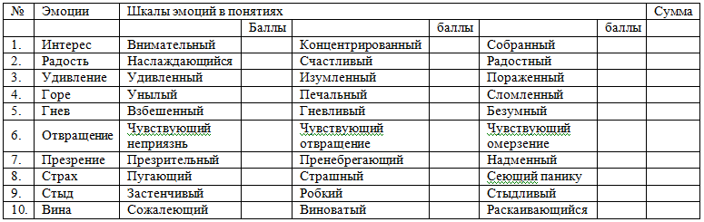
ЛАБОРАТОРНАЯ РАБОТА № 8 Методика «Дифференциальные шкалы эмоций» (К. Изард) Цель: диагностики доминирующего эмоционального состояния. Объект? Предмет? Процедура: предлагается оценить по 4-балльной шкале интенсивность и частоту возникновения 10 основных эмоций в соответствии со списком шкалы К. Изарда.

Slide 48
Обработка, анализ, интерпретация результатов
Подсчитать сумму баллов по строкам (минимум– 3, максимум – 12). Каждая строка включает по 3 проявления одной из 10 эмоций.
Определить доминирующие эмоции (преобладающие шкалы и те, которые наиболее выражены)
Вычислить коэффициент самочувствия (К):
К = ∑ № 1, 2, 3, 9, 10 (в баллах) : ∑ № 4, 5, 6, 7, 8.
Ключ интерпретации:
при К>1 - самочувствие отвечает положительному (гипертимному) полюсу,
при К<1 - отрицательному (дистимному, с пониженным настроением) полюсу.
при очень низком К можно предположить наличие депрессии.
Вывод: доминирующие эмоции; самочувствие.

Slide 49
ЛАБОРАТОРНАЯ РАБОТА № 9 «Методика диагностики уровня эмоционального выгорания» (В.В. Бойко)
СЭВ - выработанный личностью механизм психологической защиты в форме полного или частичного исключения эмоций в ответ на психотравмирующие воздействия (В.В. Бойко).
Позволяет человеку экономить энергетические ресурсы.
Стереотип эмоционального поведения, чаще - профессионального;
Профессиональная деформация личности
в социономических профессиях
Отрицательно сказывается на исполнении профессиональной деятельности и отношениях с людьми (межличностные и официальные).

Slide 50
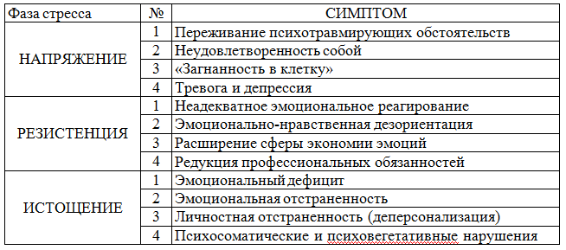
Цель: диагностика СЭВ, а именно - Выявление уровня сформированности каждой фазы развития стресса - Определение ведущих симптомов в каждой фазе стресса Объект? Предмет?

Slide 51
Обработка, анализ, интерпретация результатов
Определить сумму баллов по каждому из 12 симптомов СЭВ (по ключу). Каждая шкала включает 7 пунктов (за каждый пункт присваиваются разные баллы!); максимум 30 баллов | Устанавливаем доминирующий симптом/симптомы ≥ 9 баллов - не проявляется, 10-15 баллов - складывающийся симптом, 16 и более - сложившийся симптом ≤ 20 баллов - доминирующий симптом в фазе (или всего СЭВ)
Подсчитать общую сумму баллов 4-х симптомов для каждой фазы отдельно (0 – 120 баллов) | Сравнение полученных баллов по фазам не правомерно (несопоставимые)!!! Определяем только уровень!!! ≥36 не сформирована, 37-60 формируется, ≤61 сформирована
3. Подсчитать итоговый показатель синдрома «эмоционального выгорания» - сумма показателей всех 12 симптомов (0 – 360 баллов) | Устанавливаем уровень СЭВ: ≥ 120 не сформирован 121-240 формируется ≤241 сформирован

Slide 52
тема 5. ТРЕВОЖНОСТЬ
Тревожность — индивидуальная психологическая особенность (личностная тревожность), проявляющаяся в склонности человека к частым и интенсивным переживаниям состояния тревоги, а также в низком пороге его возникновения. Рассматривается как личностное образование и/или как свойство темперамента, обусловленное слабостью нервных процессов. Ситуативная (реактивная) тревожность - состояние тревоги в стрессовой ситуации. | Тревога – состояние переживания эмоционального дискомфорта, связанное с ожиданием неблагополучия, предчувствием грозящей опасности; - переживание неопределенной социальной угрозы (самооценке, потребностям Я, межличностным отношениям, статусу). | Страх - реакция на конкретную, реальную опасность при «витальной» угрозе (самосохранение организма).

Slide 53
ЛАБОРАТОРНАЯ РАБОТА №: 10 «Шкала реактивной и личностной тревожности» (Ч.Д.Спилбергер, адапт. Ю.Л.Ханин)
Цель: определение уровня ситуативной и личностной тревожности. Объект? Предмет?
Подсчитать по ключу: PT = ∑1 - ∑2 + 50 ЛТ = ∑1 - ∑2 + 35 (от 20 до 80 баллов) | Установить уровни РТ и ЛТ: до 30 баллов – низкая 31 - 44 балла – умеренная 45 и более – высокая
Сравнить РТ и ЛТ | Определить значимость стрессовой ситуации для испытуемого
Интерпретировать результаты испытуемого | Проявления (как?) Возможные причины (почему?) Оптимизация (что делать?)
Выводы: для первого испытуемого характерна умеренная личностная тревожность; в ситуации стресса проявляется высокий уровень тревожности….

Slide 54
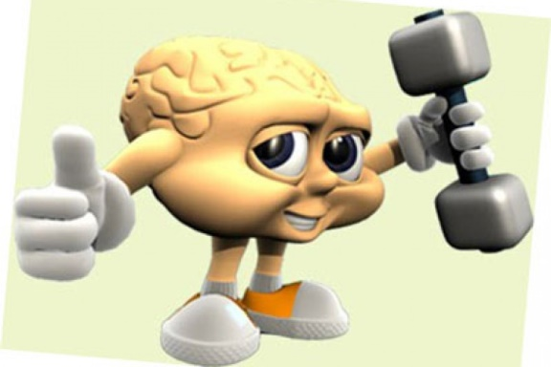
Итоги вебинара ОПП-3 часть 1
ТЕМПЕРАМЕНТ и ХАРАКТЕРОЛОГИЧЕСКИЕ ОСОБЕННОСТИ ЛИЧНОСТИ
Лабораторные работы №1 (моторные пробы); №2 (Опросник EPI Г. Айзенка); №3 (Характерологический опросник К. Леонгарда)
2. НАПРАВЛЕННОСТЬ ЛИЧНОСТИ
Лабораторные работы № 4 ( «Анкета направленности личности», А.Басс); №5 («Тест эгоцентрических ассоциаций» (ЭАТ))
3. САМООЦЕНКА
Лабораторные работы №6 («Уровень притязаний», Шварцландер) , №7 ( «Личностный дифференциал»)
4. ЭМОЦИИ
Лабораторные работы №8 («Шкала дифференциальных эмоций» К.Изард) и №9 («Уровень эмоционального выгорания» В.В.Бойко)
5. ТРЕВОЖНОСТЬ
Лабораторная работа №10 («Шкала реактивной и
личностной тревожности», Ч.Д. Спилбергер,
адапт.Ю.Л.Ханин)

Slide 55
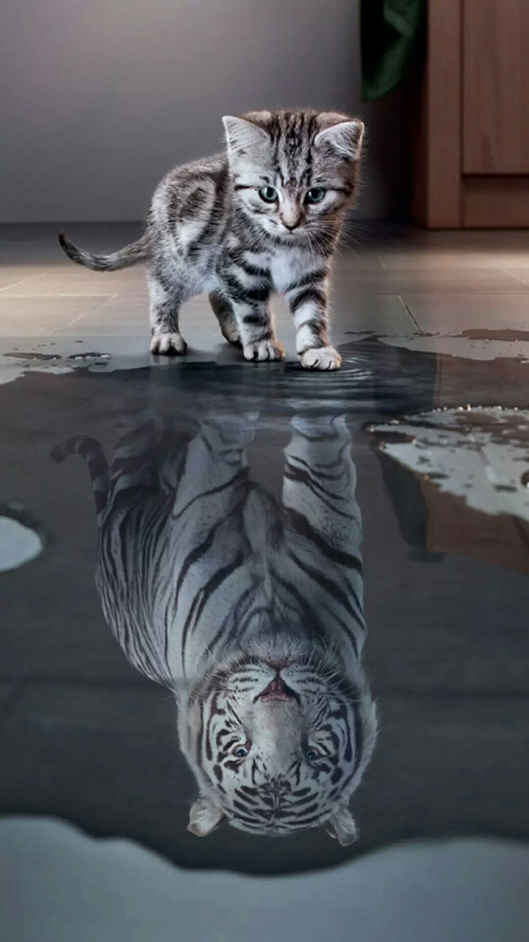
Спасибо за внимание!

